Slide 1

TOÁN 4
Tuần 24
Bài 69: Mi-li-mét vuông - Tiết 1
Tập 2

Slide 2



Slide 3
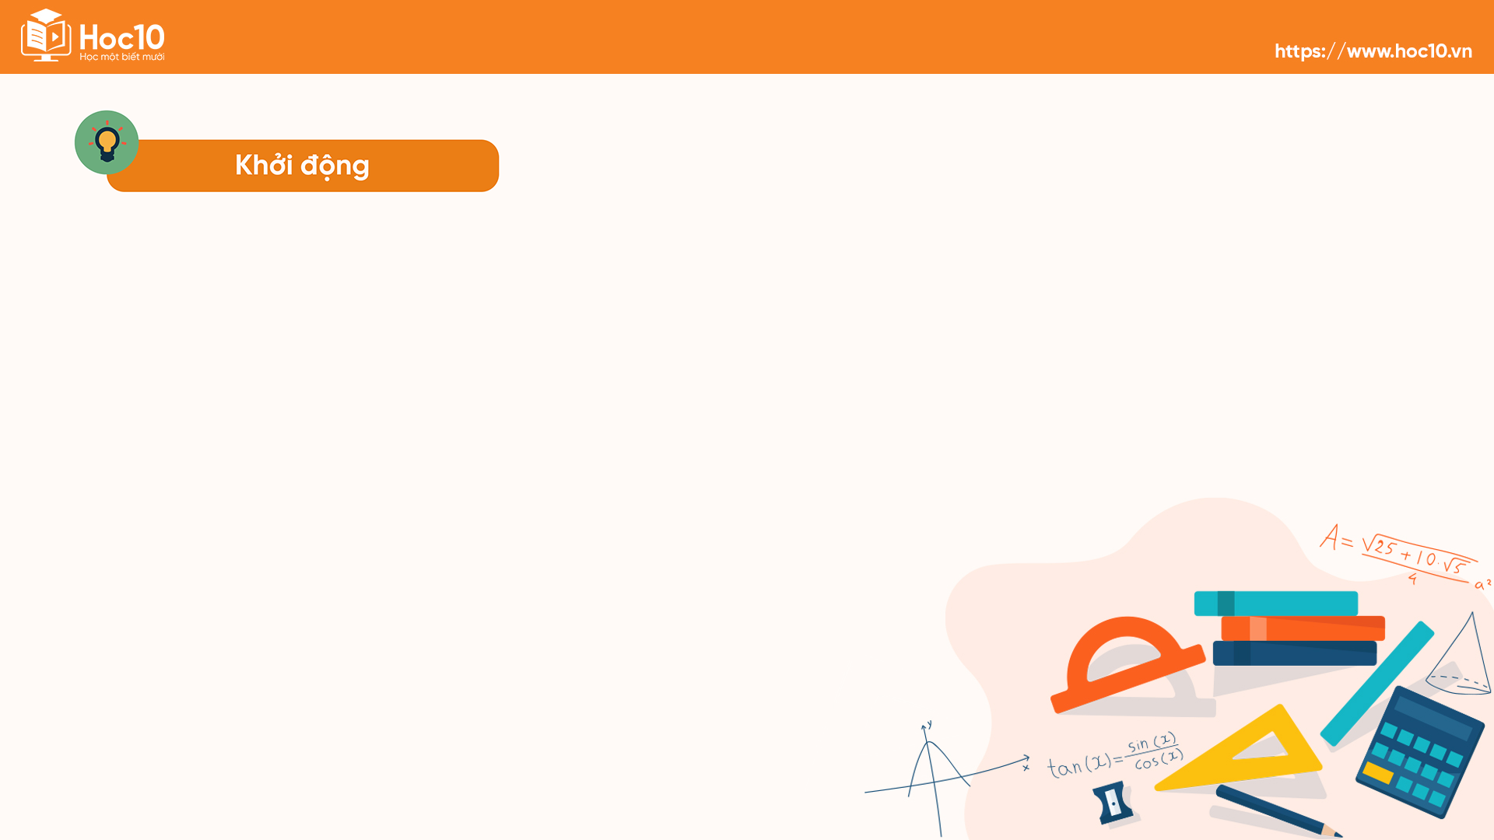
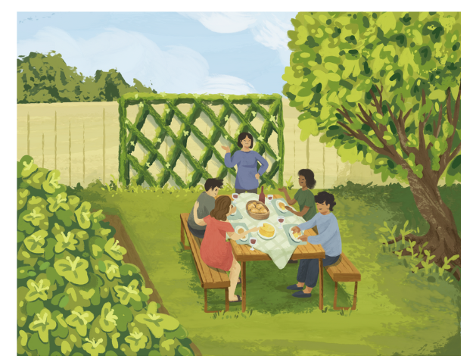
TRÒ CHƠI “Đố bạn”
Giáo viên: Đố bạn, đố bạn!
Học sinh: Đố gì, đố gì?
Giáo viên: Khi đo diện tích một mảnh vườn, người ta thường dùng đơn vị nào?

Slide 4
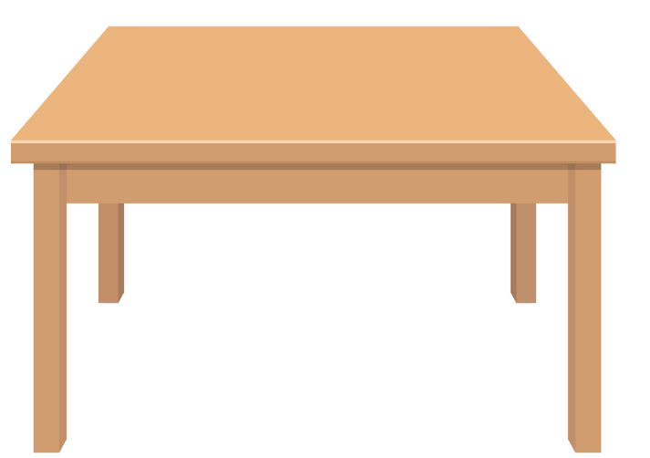
TRÒ CHƠI “Đố bạn”
Giáo viên: Đố bạn, đố bạn!
Học sinh: Đố gì, đố gì?
Giáo viên: Khi đo diện tích mặt bàn học, người ta thường dùng đơn vị nào?

Slide 5

TRÒ CHƠI “Đố bạn”
Giáo viên: Đố bạn, đố bạn!
Học sinh: Đố gì, đố gì?
Giáo viên: Đo diện tích tổ kiến thì ta dùng đơn vị nào?

Slide 6
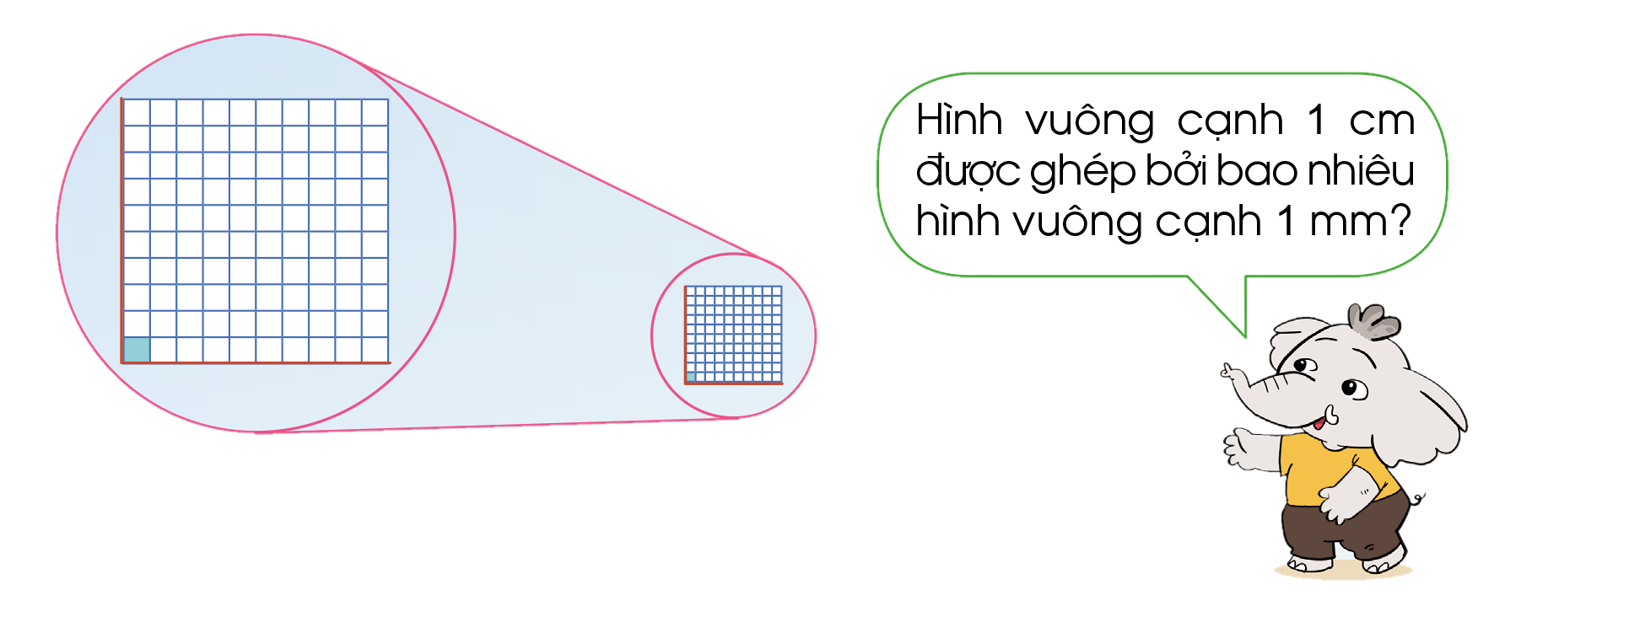

Slide 7


Slide 8
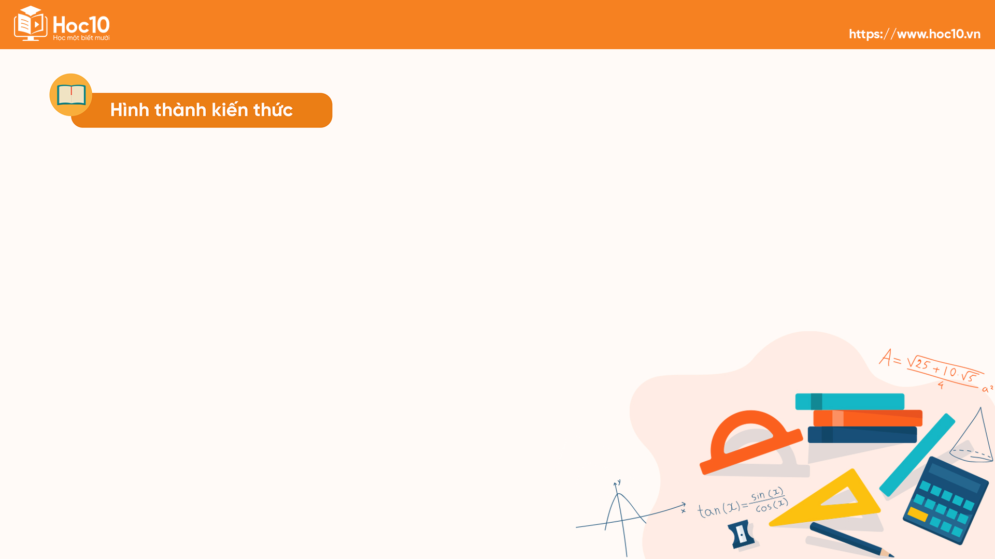
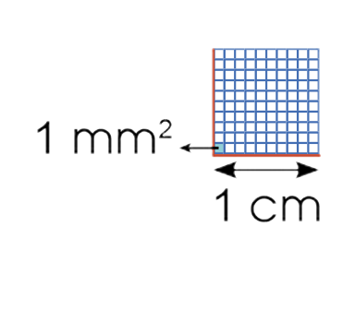
Để đo những diện tích bé, người ta thường dùng đơn vị mi-li-mét vuông.
Mi-li-mét vuông là diện tích của hình vuông có cạnh dài 1 mm.
Mi-li-mét vuông viết tắt là mm².
Ta thấy hình vuông cạnh 1 cm gồm 100 hình vuông cạnh 1 mm.
1 cm² = 100 mm², 100 mm² = 1 cm².

Slide 9


Slide 10
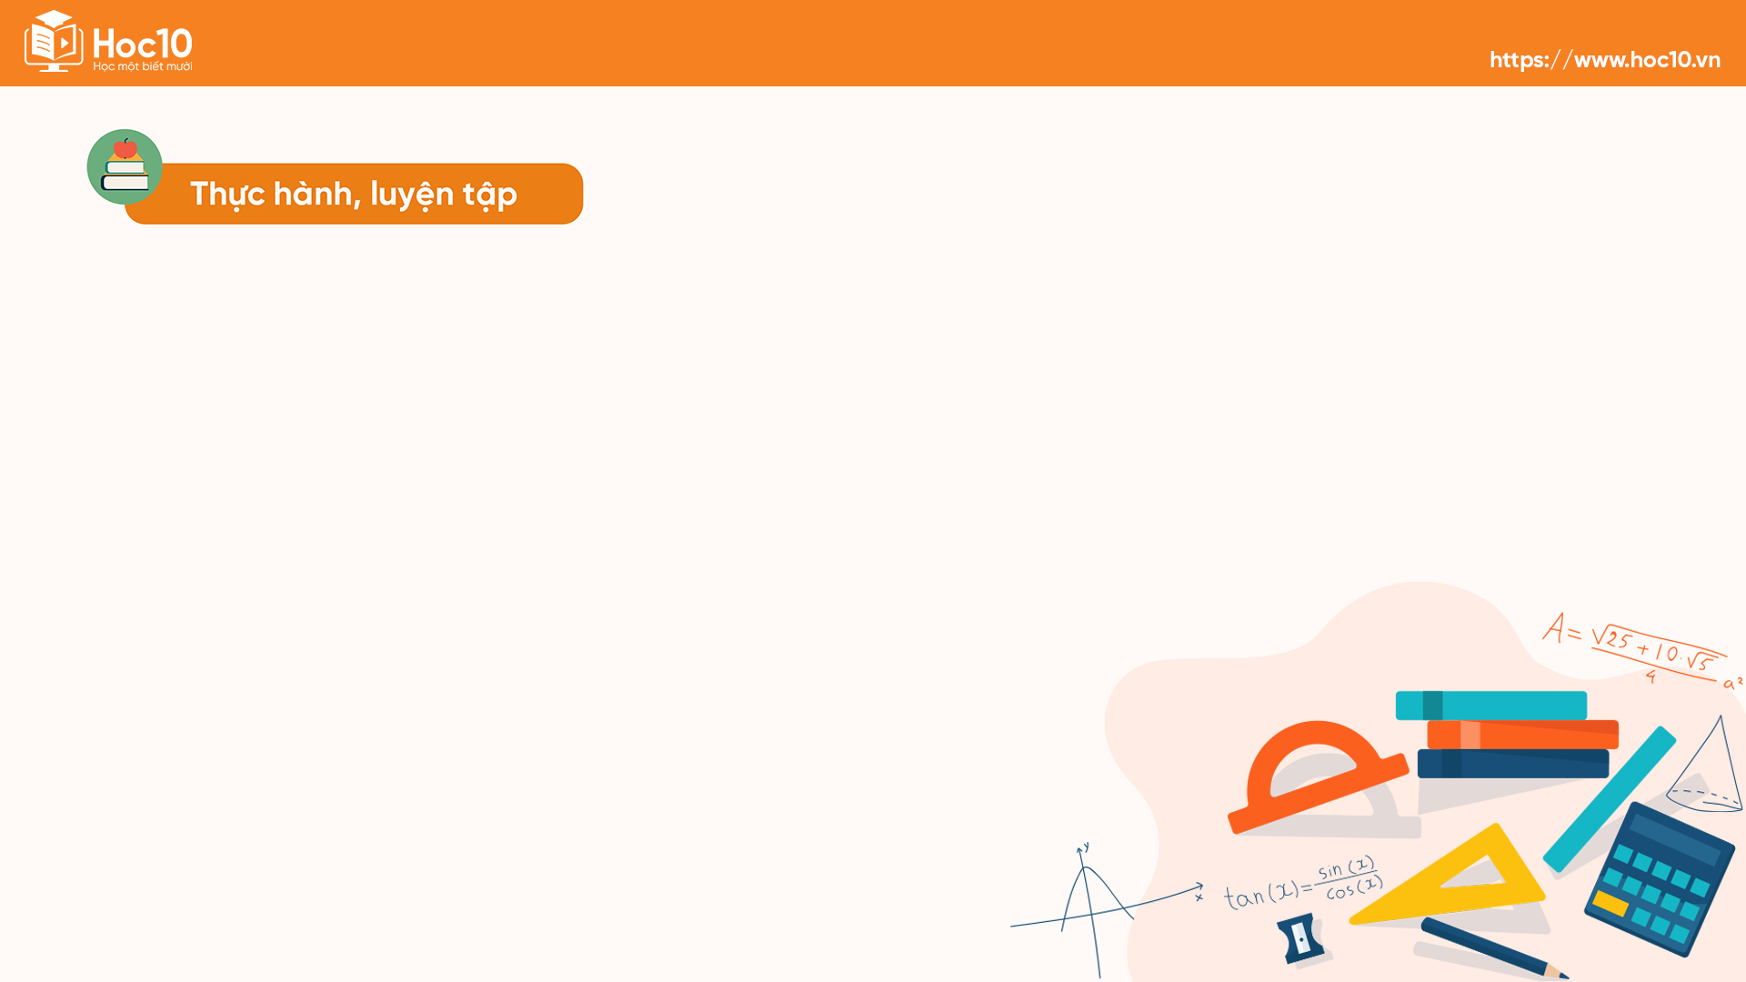
01
a) Đọc các số đo diện tích sau: 18 mm², 603 mm², 1 400 mm² .
18 mm²
Mười tám mi-li-mét vuông.
603 mm²
Sáu trăm linh ba mi-li-mét vuông.
1 400 mm²
Một nghìn bốn trăm mi-li-mét vuông.

Slide 11
01
b) Viết các số đo diện tích sau:
Một trăm tám mươi lăm mi-li-mét vuông.
Hai nghìn ba trăm mười mi-li-mét vuông.
185 mm²
2 310 mm²

Slide 12
02
Cho hình chữ nhật có chiều rộng là 65 mm, chiều dài hơn chiều rộng 15 mm.
a) Em hãy tính diện tích hình chữ nhật đó theo đơn vị mi-li-mét vuông, xăng-ti-mét vuông.
b) Hình chữ nhật này có diện tích lớn hơn 1 dm² hay bé hơn 1 dm² ?

Slide 13
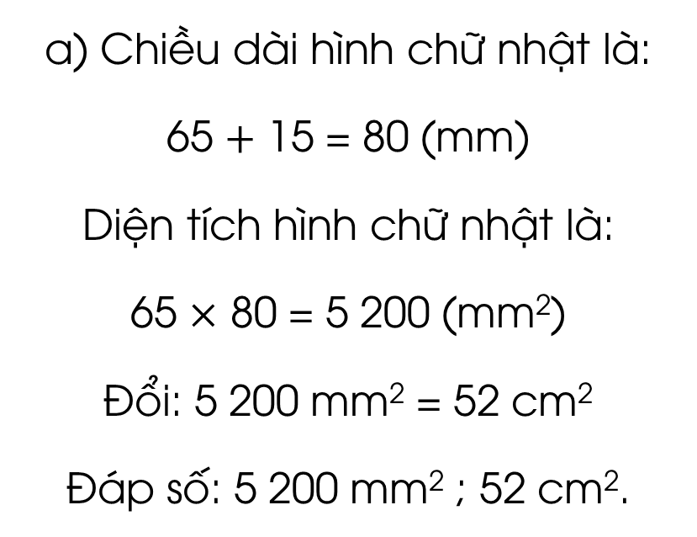
02
Bài giải
a) Chiều dài hình chữ nhật là:
65 $+$ 15 = 80 (mm)
Diện tích hình chữ nhật là:
65 $×$ 80 = 5 200 (mm²)
Đổi: 5 200 mm² = 52 cm²
Đáp số: 5 200 mm² ; 52 cm².
b) Ta có: 52 cm² < 100 cm² = 1 dm².
Vậy hình chữ nhật này có diện tích bé hơn 1 dm².

Slide 14

Qua bài học hôm nay, em học được những kiến thức gì?

Slide 15


Slide 16


Ôn tập kiến thức đã học
Hoàn thành bài tập trong SBT
Đọc và chuẩn bị trước
Bài 69: Mi-li-mét vuông – Tiết 2

Slide 17


Slide 18



Để kết nối cộng đồng giáo viên và nhận thêm nhiều tài liệu giảng dạy,
mời quý thầy cô tham gia Group Facebook
theo đường link:
Hoc10 – Đồng hành cùng giáo viên tiểu học
Hoặc truy cập qua QR code

